Slide 1
Infections respiratoires de l’immunodéprimé en réanimation
Journée pédagogique DURP
16/5/2018
Dr S. Alfandari
Infectiologue, CH Tourcoing
Infectiologue du Service des Maladies du Sang, CHRU Lille

Slide 2
Estimation du nombre de patients concernés
Situation | Année des données | N cas annuels estimés
Déficit immunitaire héréditaire | ~ 1/4000 naissances | ~200/an
Hémopathies malignes Leucémies aigües | 2012 | 34000 3800
Greffes d’organes solides | 2015 | 5746
Allogreffe de CSH | 2015 | 1964
Infection par le VIH Nouveau cas / an: SIDA | 2013 | 150000 ~7à8000 693
Traitements immunosuppresseurs | En forte augmentation | Nouvelles molécules, 1ère lignes…
Biothérapies MICI Rhumato Autres | 2013 | 5900 Plusieurs milliers Plusieurs milliers
Corticoides |  | Plusieurs dizaines de milliers
Chimiothérapie |  | Plusieurs dizaines de milliers
TT ciblés des cancers |  | QQ centaines
sources: cededith - InVS/SPF –agence biomédecine – InVS/SPF/rapport Morlat

Slide 3
Complications de l’immunodépression
Infections
  Infections opportunistes
  Infections non opportunistes
Manifestations non infectieuses
  maladies auto-immunes
  cancers
Bactériennes
  Pyogènes
  Pathogènes « rares »
Fongiques
Parasitaires
Virales

Slide 4
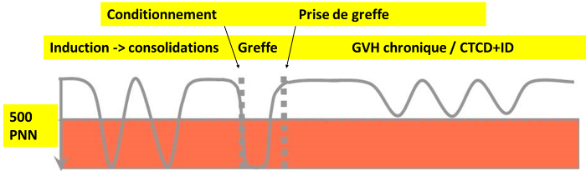
Poumon et immunodépression
Population très hétérogène
  Déficit immunitaire: neutrophiles, lymphocytes, Ig, etc….
  Exposition au risque (secteur protégé, domicile….)
Atteinte pulmonaire fréquente
Multiplicité des causes d’atteinte pulmonaire
  Etiologies: fréquence variable selon type ID
  Co infections
  Causes non infectieuses: EP, hémorragie alvéolaire, OAP, tumorales….

Slide 5
Chronologie du risque
Traitements immunosuppresseurs (IS) :
  Nombreuses incertitudes ++++
  Risque variable: CTCD, anti TNF, anti CD20, autres biothérapies
  Retour à un risque « normal » 3 mois min après arrêt des IS (parfois plus)
Greffe d’organe solide :
  Majeur dans les 6-12 mois suivant la greffe
  Persistant à vie car traitement IS
Allogreffe de CSH :
  Majeur dans les 6-12 mois suivant la greffe
    période post-greffe: IS, GVH
    Retour à la normale +/- > 24 mois si arrêt IS / pas de GVH.
  Persistant à vie pour certaines GdM (selon pathologie sous –jacente)
Infection à VIH :
  Risque majeur d’IO < 200 CD4/mm3 (15%)
  Risque d’infection bactérienne pour des niveaux plus élevés
Déficits immunitaires congénitaux
Notes:
5

Slide 6
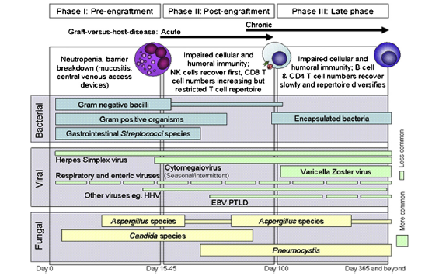
Infection et greffe de moelle
ASBMT/EBMT/CDC/IDSA 2009

Slide 7
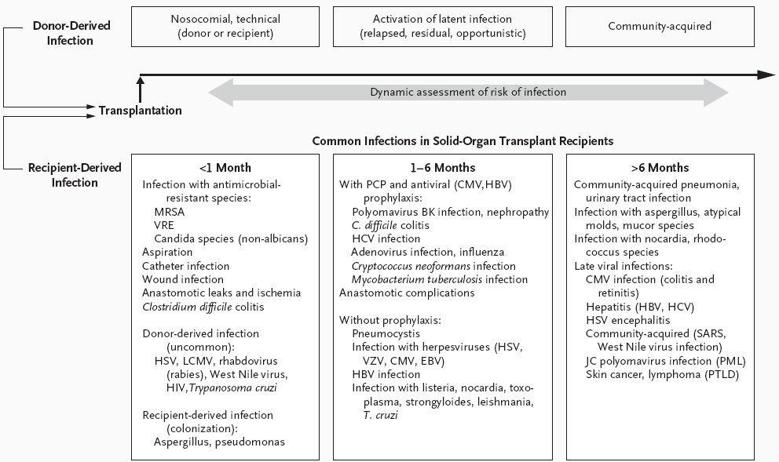
Infection et greffe d’organe
Fishman, NEJM 2007

Slide 8
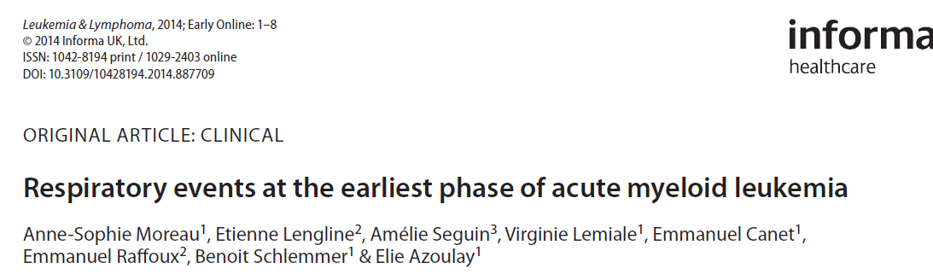
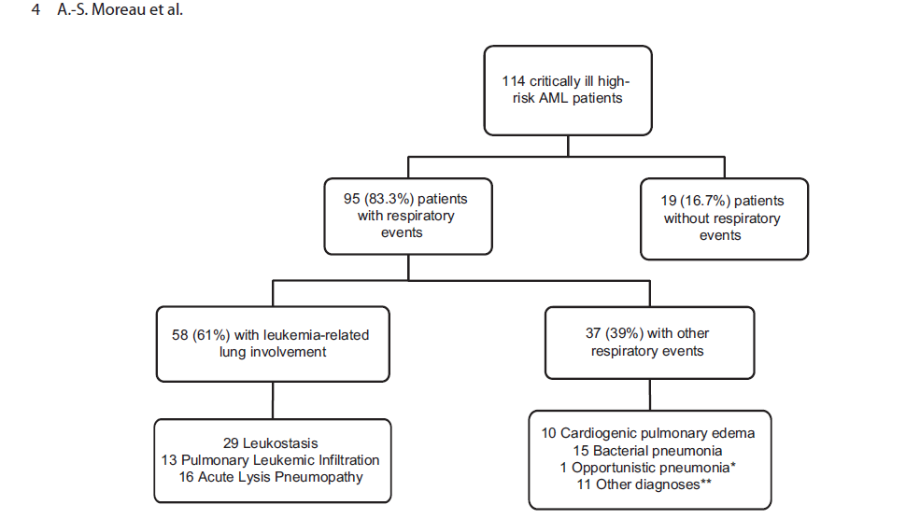

Slide 9
Quelle documentation dans les hémopathies avec détresse respiratoire ?
Essai randomisé sur intérêt LBA précoce/retardé si besoin
Tests non invasifs à l’admission en réanimation
  Imagerie thoracique : RT + TDM thoracique
  Echographie cardiaque
  Crachats (Bactério, myco, candida, et BK)
  Crachats induits (aérosols 15mn/Pneumocystis jiroveci)
  Aspirations nasopharyngées
  Hémocultures
  PCR HSV et CMV sang
  Antigénémie aspergillaire GM
  Sérologies Chlamydiae pneumoniae, Mycoplasme pneumoniae et Legionella pneumophila
  Antigénuries pneumocoque et Légionnelle
Azoulay et al, AJRCCM 2010

Slide 10
194 diagnostics chez 173/219 (79%) patients
Pneumonie bactérienne 39%
Pneumonie virale 12%
IFI 11%
PCP 9%
Tumorale 7%
OAP 5%
Divers 6%
Inconnue 21%
Azoulay et al, AJRCCM 2010

Slide 11
Cas clinique
Patient de 55 ans
  35 PA
  HTA
  Névralgie trijumeau sous carbamazepine
  Pas de colonisation connue à BMR
LAM avec -5/del(5q) hyperleucocytaire
  Sd hyperviscosité
  Détresse respiratoire
  Chimiothérapie d’induction en réanimation
    Aplasie attendue > 3 semaines

Slide 12
Marqueurs
Faut il faire un dépistage régulier de marqueurs biologiques ? A quelle fréquence ?

Slide 13
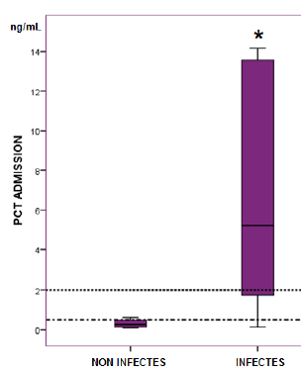
Marqueurs biologiques
Non spécifiques:
  CRP, fibrinogène: rentabilité non évaluée
  PCT: pourrait être utile pour inf bactériennes
Dupré C. Thèse Lille 2016

Slide 14
Marqueurs biologiques fongiques
Galactomannane AII (aspergillus)
    Fréquence usuelle: 2/ semaine pendant l’aplasie (3/semaine dans certains centres)
Bêta-d-glucane: BII (aspergillus et candida)
Ac/Ag mannane: Candida BIII pour CHS, CII pour candidémies
Ag GXM de Cryptococcus neoformans (cryptococcose)
PCR: Manque de standardisation. Non coté
Arendrup et al. BMT 2012
Marchetti et al. BMT 2012

Slide 15
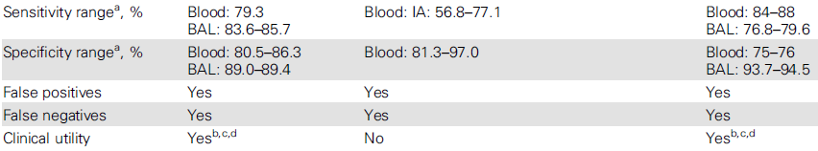
PCR aspergillus (dans le sérum)
Sujet « à la mode »: 2 grosses revues récentes
Standardisation toujours pas aboutie mais
Va probablement intégrer les critères diagnostiques EORTC/MSG
Cruciani M et al. Cochrane DatabaseSyst. Rev. 2015
White, clin infect dis 2015

Slide 16
Galactomannane sérique: marqueur d’AI
Méta-analyse 27 études entre 1996 -2005.
  Performances globales: Se : 71% / Sp : 89%
  Variations importantes par population de patients
    Onco-hématologie adulte: 70% / 92%
    Greffe moelle adulte: 82% / 86%
    Onco-hématologie et greffe enfant: 89% / 85%
    Greffe organe: 22% / 84 %
    Rentabilité médiocre: Patients non immunodéprimés de réanimation
faux positifs
  Certains solutés IV : Lots de Pip-taz ou augmentin, IgIV
  Alimentaire: Lait, produits lactés, Thé ?
Faux - : rapporté sous ATF
Seuil:
  Sérum: >0.5 ng/ml
  Autres sites: seuil pas clairement défini
Pfeiffer C. CID 2006

Slide 17
Béta 1-3 D glucane
Composant pariétal majeur d’un grand nombre d’espèces fongiques
  Candida, Aspergillus, Pneumocystis, Fusarium, Scedosporium, Histoplasma
  Mais pas cryptocoques et zygomycètes
Réaction croisée:
  membrane de cellulose : hémodialyse
  compresses : chirurgie
  Immunoglobulines IV, ABT (aug)
  Autres microorganisme ?: Bactéries (P. aeruginosa)

Slide 18
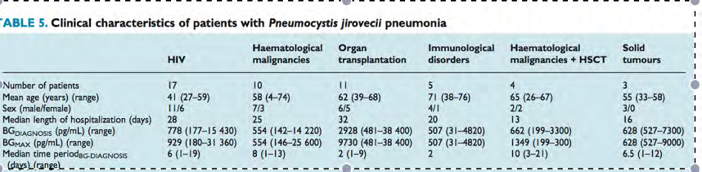
BDG
Pneumocystose
Candidémies
  44% négatif (34 épisodes)
Held J. CMI 2012
Données ME Bougnoux, Necker

Slide 19
BDG et hémopathies en réanimation
737 patients
  60% VM / 37% DC
1 dosage à l’admission
IFI: 10,6%
  Taux 144 vs 50 (ifi vs pas ifi): p<0,0001
  Sens: 72%
  Spe: 65%
  VPP: 21%
  VPN: 94%
Azoulay et al, Oncotarget 2016

Slide 20
J0
Ce patient doit il recevoir une prophylaxie des infections fongiques ?
Si oui, laquelle ?

Slide 21
J0
Ce patient doit il recevoir une prophylaxie des infections fongiques ?
  OUI
Si oui, laquelle ?
    Posaconazole si possible
        CP bien absorbés mais non sécables/écrasables
        Solution mal absorbée
        Forme IV possible

Slide 22
Posaco et prophylaxie: LAM/SMD acutisés
Randomisée – non aveugle
Evaluation à J100
Posaco (200 x3)
304
2%
1%
2%
16%
Fluco ou Itra
298
8%
7%
5%
22%
P
-
0.0009
0.0001
0.012
0,048
Patients
IFI prouvée/probable
Aspergillose invasive
Décès « fongiques »
Décès toutes causes
Médiane de traitement/posaco: 23 j
Fréquence des effets indésirables comparable
Cornely et al. N Engl J Med 2007;356:348-59.

Slide 23
La prophylaxie
Traiter des patients qui n’ont pas d’IFI en espérant qu’ils n’en feront pas
  Utilité très difficile à démontrer si faible fréquence de l’évènement
  Intérêt de cibler des sous populations de patients
Cornely CMI 2012

Slide 24
Fréquente de l’aspergillose invasive en hématologie
Incidence 0,27/1000 admissions (0,07 -0,9 selon hôpitaux)
    France
Greffe
    8,1% pour allogreffe
    0,8% pour autogreffe
LAM
  ~8%
Lille moins de 5% pour induction de LAM/ allogreffe précoce
Le candida pose moins de problèmes
  MdS : 4 candidémies en 2015
Lortholary CMI 2011
Cornet JHI 2002
Pagano Haematologica 2006

Slide 25
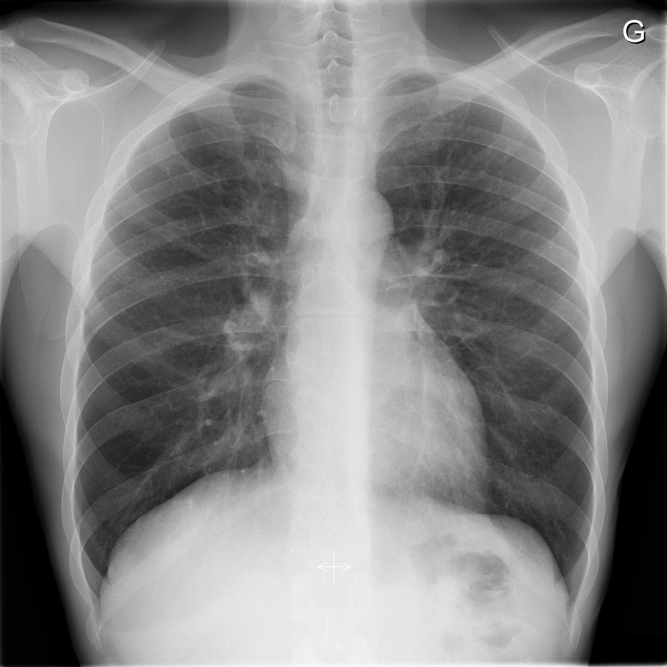
J8
A J8 d’aplasie, le patient présente un sepsis grave
Le SG est rapidement contrôlé mais il reste fébrile malgré une antibiothérapie bien conduite
Les prélèvements sont stériles
Le thorax est normal
Quel examen faites vous ?

Slide 26
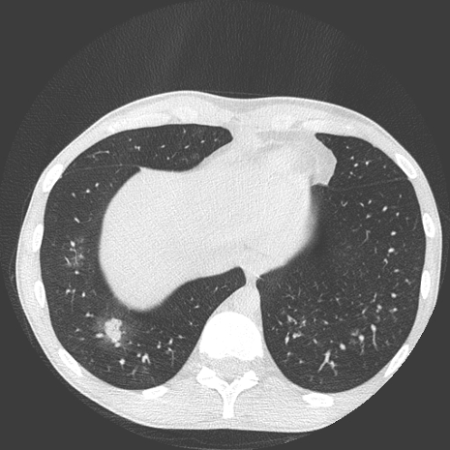
Un scanner !
Une RP normale n’élimine pas l’API: Même patient, même jour

Slide 27
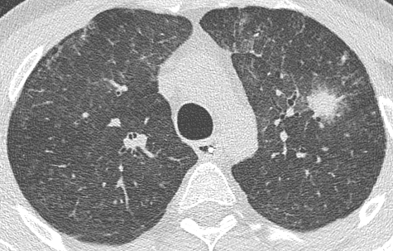
J15
L’apyrexie est obtenue à J12 mais le patient redevient fébrile.
Le bilan biologique est négatif.
Le scanner thoracique montre:
Quels diagnostics évoquer ?

Slide 28
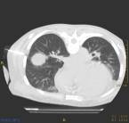
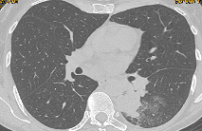
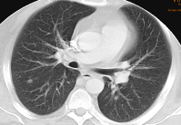
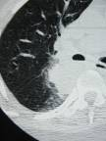
Quel diagnostic ?
Le plus probable: aspergillose pulmonaire invasive
  10x plus fréquente que autres diagnostics
Causes plus rares de nodules
Nocardia
BK
S. aureus
P. aeruginosa

Slide 29
En pratique
Nouveau tour de marqueurs fongiques
LBA
  Direct/culture/marqueurs
  Etudes : GM/LBA
  Seuil GM/LBA pas validé (>0,5 ? > 1 ?)
Auteurs | patients | Prévalence AI | Cut off | Se. | Sp.
Bergeron | 101 | 33% | 0,5 | 57,6% | 95,6%
Maertens | 99 | 30% | 1 | 91,3% | 87,8%
Affolter | 568 | 8,6% | 0,5 | 50% | 73%
Bergeron A. et al., Chest 2010
Maertens J et al., CID 2009
Affolter AJRCCM 2014

Slide 30
J15
Le patient est sous
  Pipéracilline / tazobactam
Vous recevez ces résultats:
  Sang
    B-d-glucane négatif
    Galactomannane: 0,9 ng/ml
  LBA
    VRS: PCR +
    Galactomannane négatif
Quel traitement débutez vous ?

Slide 31
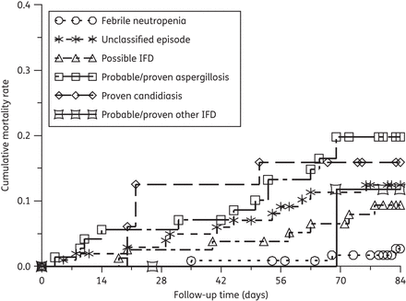
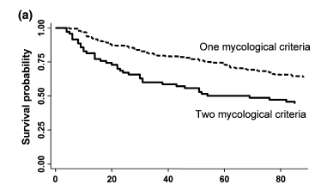
On traite une API « probable »
C’est pas tout a fait « que de la sémantique »
  Prouvée = ID + TDM + biopsie/culture site stérile
  Probable = ID + TDM + GM ou BDG
  Possible = ID + TDM sans signes microbio
Survie d’autant moins bonne que diagnostic « certain »
Herbrecht JAC 2012

Slide 32
Quel antifongique ?
Les antifongiques c’est comme les antibiotiques
Il faut tenir compte du:
  Du spectre
  De la diffusion et du PK/PD
  Des résistances

Slide 33
Spectre des antifongiques
 | Polyènes | Fluco | 5FC | Itra | Vorico | Posaco | Isavuco | Candines
A. fumigatus | + | - | +/- | + | + | + | + | +
A. terreus | - | - | +/- | + | + | + | + | +
Mucorales | + | - | - | - | - | + | + | -
Fusarium | + | - | - | + | +/- | +/- | +/- | -
S. apiospermum | + | - | - | + | +/- | +/- | +/- | -
S. prolificans | - | - | - | - | - | - | - | -
C. albicans | + | + | + | + | + | + | + | +
C. glabrata | + | +/- | + | - | +/- | +/- | +/- | +
C. krusei | + | - | - | - | + | + | + | +
C. parapsilosis | + | + | + | + | + | + | + | +/-
Cryptococcus | + | + | + | + | + | + | + | -

Slide 34
Diffusion et PK/PD
LCR
  Bonne: fluco, vori, 5fc, AmB-L
  Médiocre: candine, AmB-D
HD:
  Dialysables: fluco, 5fc
  Non dialysables: itra, vori, posa, AmB
Famille | Paramètre | Aspergillus | Candida | Effet Post ATB
Azolés | AUC/CMI | Fongicide | Fongistatique | Oui
Candines | C_{max}/CMI | Fongistatique | Fongicide | Oui
Flucytosine | T/CMI | / | Fongistatique | Non
Polyènes | C_{max}/CMI | Fongicide | Fongicide | Oui
Sinnollareddy M, et al. IJAA 2012

Slide 35
Traitement curatif de l’API
Essais randomisés contrôlés API prouvées/probables et survie à S12
    Voriconazole vs ampho B: 71 vs 58% S
    Ambisome 3 vs 10mg/kg: 72 vs 59% S
    Isavuconazole vs voriconazole: 70 vs 63% NS
Première ligne
  Vorico IV:
  Ambisome:
  Isavuconasole (AMM si ClCR < 50 ml/mn), place à déterminer
Comment choisir ?:
  Toxicités
  TT antérieurs
  Pathogène suspecté
Herbrecht NEJM 2002
Cornely CID 2007
Maertens Lancet 2016

Slide 36
Recommandations 2016 aspergillose hématologie
1ère ligne
  ECIL
    Voriconazole : A I
    Isavuconazole: A I
    LAmB : B I
    Contre l'utilisation (A I) : AMBd
  IDSA
    Voriconazole : strong R; high-QE
    Alternative:
    LAMB : strong R; moderate-QE
    Isavuconazole: strong R; moderate-QE
Sauvetage
  ECIL
    LAMB, ABLC, caspofungine, posaconazole, voriconazole ou association : B II
  IDSA
    LFAMB, micafungine, caspofungine, posaconazole, iItraconazole: strong R; moderate-QE
    Associations: weak R; moderate-QE
Patterson CID 2016
Tissot Haematologica 2017
Durée mal définie: variable selon évolution
IDSA: 6-12 sem minimum

Slide 37
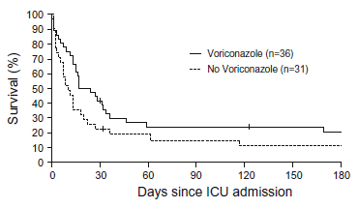
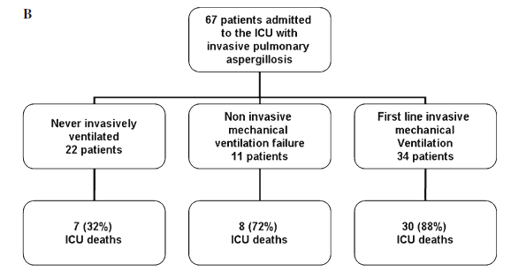
Devenir des aspergilloses invasives ventilées en réanimation
67 API
  Réanimation hôpital St-Louis 1988-2011
  Neutropénie (73%), allogreffe (21%) et/ou CTCD (34%).
Mortalité globale: 67%
  Abaissée si voriconazole
  Augmentée si co-infection
  Augmentée si VM
Burghi Intens Care Med 2011

Slide 38
Devenir des hémopathies avec SDRA
Grrr-OH, 1990-2011
Azoulay ICM 2014

Slide 39
Etiologies
Median n (%). | N=1004 | Survivants (N=364) | DC (N=640) | P *
Infection pulmonaire | 662 (65.9%) | 281 (77.2%) | 381 (59.5%) | <0.0001
SDRA secondaire | 225 (22.4%) | 55 (15.1%) | 170 (26.6%) | <0.0001
Infection fongique | 293 (30.7%) | 83 (23.2%) | 210 (35.1%) | 0.0001
Pneumocystose | 64 (6.4%) | 30 (8.2%) | 34 (5.3%) | 0.07
Inconnu | 41 (5.7%) | 12 (4.5%) | 29 (6.4%) | 0.29
Baisse de mortalité 1990-2011
Azoulay ICM 2014

Slide 40
Determinants of hospital mortality
 | OR |  | 95%CI | P value
Solid tumor | 0.51 | (0.34-0.77) |  | 0.002
Need for emergency surgery | 0.61 | (0.35-1.05) |  | 0.07
Allogeneic BMT/HSCT | 1.71 | (1.07-2.71) |  | 0.04
mSOFA (per point) | 1.11 | (1.06-1.16) |  | <0.001
Cause of respiratory involvement
No definite diagnosis | 1 | (Reference) |  | -
Primary ARDS | 0.41 | (0.20-0.88) |  | 0.02
Secondary ARDS | 0.90 | (0.41-2.01) |  | 0.80
Invasive fungal infection | 1.72 | (1.25-2.37) |  | 0.001
Ventilation
NIV | 1 | (Reference) |  | -
NIV failure | 2.93 | (1.80-4.79) |  | <0.001
Endotracheal MV | 3.24 | (2.02-5.24) |  | <0.001
ARDS severity
Mild | 1 | (Reference) |  | -
Moderate | 1.25 | (0.88-1.78) |  | 0.22
Severe | 1.61 | (1.10-2.36) |  | 0.01
Azoulay ICM 2014

Slide 41
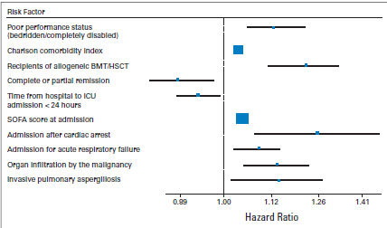
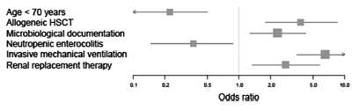
Mortalité des hémopathies malignes en réanimation
Facteurs de risque de mortalité en multivarié
Mokartet al, ICM 2015
Azoulay et al, JCO 2013

Slide 42
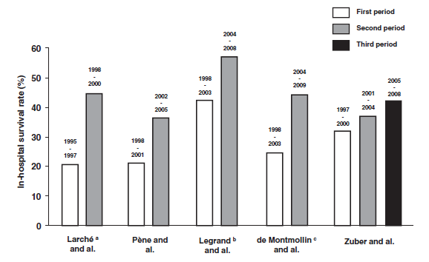
Mortalité des hémopathies malignes en réanimation
Amélioration du pronostic
Azoulay et al, Blood reviews 2015

Slide 43
Que fait on du VRS+ dans le LBA d’un allogreffé ?

Slide 44
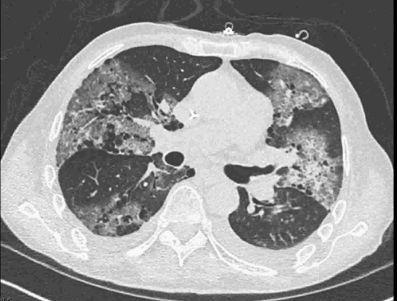
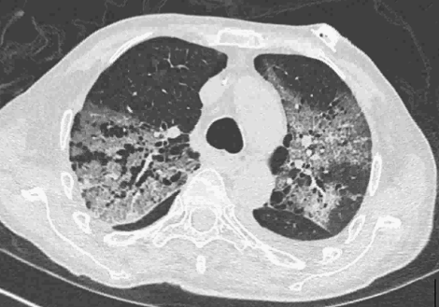

Slide 45
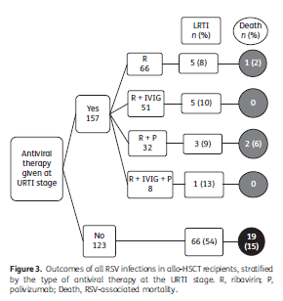
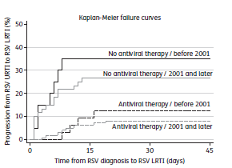
VRS
Etude rétrospective 280 VRS 1996-2009
  29% pneumonies
  16% DC dans les 3 mois
  Ribavirine: principal réducteur de mortalité en MV
Shah et al. JAC 2013;68:1872-80

Slide 46
Virus respiratoires: recommandations
Hirsch et al. CID 2013 (ECIL4)
Rhino, metapneumo, corona, parainfluenza, entero, polyoma, boca etc…
Rechercher virus respiratoires si symptomes infection VRS ou VRI chez allogreffés ou candidats à la greffe AII
De préférence BII
  écouvillons pour VRS
  LBA (à la limite aspiration trachéale) pour VRI
Tester pour Grippe A et B, VRS, parainfluenza AII
Autres virus: selon exposition, épidémio locale ou 1ère ligne négative BIII
Si VRI discuter LBA, voire biopsie pulmonaire BII

Slide 47
Virus respiratoires et hématologie
Résultats tous LBA 2012/2013
 | Allogreffe | Autres hémopathies
Total | 124 | 30
Positifs | 32 (26,6%) | 6 (20%)
Rhinovirus | 11 | 2
VRS | 10 | 1
Grippe | 4 | 0
Parainfluenzae | 3 | 1
Coronavirus | 4
Bocavirus | 2
Adenovirus | 1
Dr Ph Ramon, données non publiées

Slide 48
VRS: recommandations
Gueller et al. TID 2013;15:435-440
Hirsch et al. CID 2013;56:258–66 (ECIL4)
Traitement
  Pas d’études de bonne qualité
Ribavirine:
    Aérosols 2g en 2h / 8 h ou 6g en 18 h/j 7–10 j (BII).
    PO BIII ou IV si voie PO impossible : 10-30 mg/kg/j en 3 prises
  Si infection VRI, association possible à IG
Schéma progressif ribavirine systémique
  J1: dose de charge 600 mg puis 200 mg/8h
  J2: 400 mg/8h
  J3: 10 mg/kg/8h

Slide 49
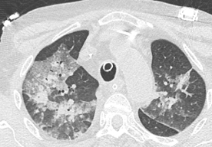
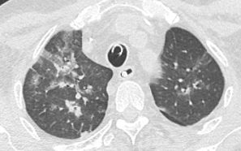
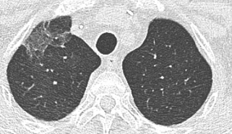
Que fait on du VRS+ dans le LBA ?
En dehors de l’allogreffe (ou il faut vraiment), on ne sait pas s’il faut traiter ou pas
  Plutôt non
Un exemple chez un allogreffé,
Seul pathogène sur le LBA. Mis sous ribavirine.
9/4 14/4 29/4

Slide 50
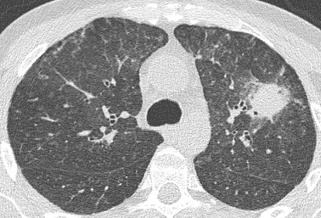
On revient sur le cas clinique: J21
Rappel: J12
Le patient est toujours aplasique
Le dernier galactomannane est à 3 ng/ml
Le scanner de contrôle montre:
Comment l’expliquer ?
Que faites vous ?

Slide 51
J21
Rappel: J12
Echec de traitement clair:
Possibilités
  Souche non sensible au départ
  Emergence de résistance
  Surinfection à autre pathogène
  Molécule sous dosée
A faire
  Changement de classe
  Re LBA
  Selon plan de soin discuter biopsie

Slide 52
Résistance aux antifongiques

Slide 53
Résistance aux azolés chez Aspergillus: France
Infections aspergillaires : données françaises/ 2 CHU
  166 souches / 134 patients
  3 souches résistantes aux azolés
    CMI
      > 8mg/l itraconazole
      > 4 mg/l voriconazole
      >1 mg/l posaconazole
      Résistance croisée / mutation TR₃₄/L98H sur gène Cyp51A
Choukri F, Botterel F, Costa JM, et al. Med Mycol 2015

Slide 54
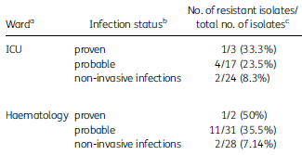
Chez Aspergillus
Fuhren JAC 2015
Une étude Néerlandaise inquiétante
  105 isolats de patients suspects d’IFI, entre 2010 et 2013 (hémato et réa)
    Sensibilité 1er isolat à vori/posa/itra
    77 AI prouvée/probable
      15,9% vori-R dont 25% en hémato
Prise en compte des résistances dans les recos
  ESCMID 2018:
    CMI = 2 mg/l: vori+candine OU AmB-L
    CMI > 2 mg/l: AmB-L
  Pays bas 12/2017
    Si sensibilité inconnue ou si R: vori/isavu + Amb-L ou vori/isavu + candine
    Monothérapie vori possible si recherche resistance Cyp51 par PCR en cours
www.swab.nl/guidelines

Slide 55
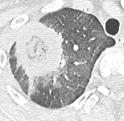
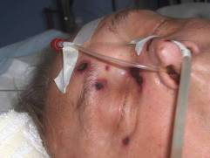
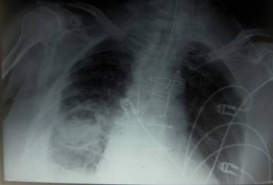
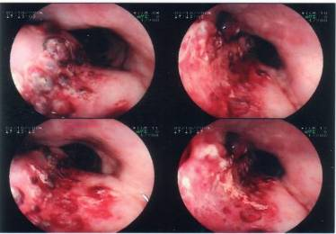
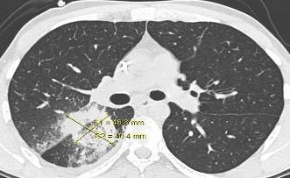
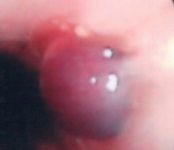
Emergence sous traitement
Mucormycoses

Slide 56
Autres moisissures
Mucormycose
  Antifungique + baisse immunodepression + chirurgie AII
  Ambisome 5 à 10 mg/kg) BII
  Posaco: CIII
Fusariose
  Voriconazole ou ambisome
Ecil5 2013
Lanternier ICAAC 2010
Nucci CMI 2013

Slide 57
J21
Quel monitorage du traitement ?

Slide 58
Dosage sérique des antifongiques
Efficacité: taux minimum
  Voriconazole
  Posaconazole
  Itraconazole
Toxicité: taux maximum
  Voriconazole
  5FC
Intérêt pas encore clair
  Isavuconazole

Slide 59








Variabilité PK
Polymorphismes génétiques
  Voriconazole
    Métabolisme hépatique par CYP2C19 +++ (+ 2C9 et 3A4)
    CYP2C19 polymorphe (~ 20 variants alléliques)
CYP2C19*2 (splice defect)
CYP2C19*3 (codon stop)
CYP2C19*17 (promoter SNPs)
Métab. limités
Métab. ultra-rapides
20% chez asiatiques
3-5% chez caucasiens
20% chez caucasians
1-4% chez asiatiques
Diapo: D. Allorge, Lille

Slide 60
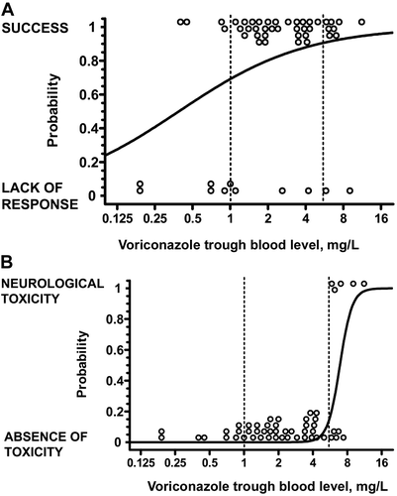
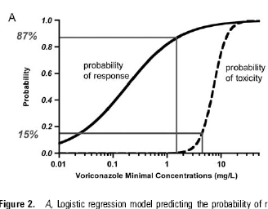
Monitorage voriconazole
En 2008: objectif 1-5,5 mg/l
En 2012
  Etude prospective: 55 pts – 505 dosages
    Echec clinique: 22%
    Neurotoxicité grade ¾: 9%
  Analyse multivariée
    Objectif cible: 1,5-4,5 mg/l
  Recommandation: donner posologie PO > poso IV puis ajuster selon dosage
Pascual CID 2008
Pascual CID 2012

Slide 61
Monitorage pozaconazole
Etude retrospective – Grenoble – allogreffe avec GVHD
  Administré en 3 doses avec boisson acide
  29 pts - 292 dosages – 4 API
  20% < 0,7 mg/l et 4% indétectable
Tolani AAC 2012

Slide 62
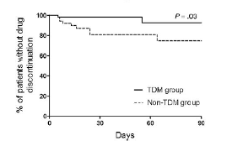
Impact du monitorage du VRC
Etude monocentrique , à évaluation aveugle (n=110)
  Randomisé: avec ou sans taux sérique (objectif 1-5,5mg/l) à j4
  Génotype CYP2C19 identique dans les 2 groupes
  Indication: IFI ou empirique
  Poso : charge 6mg/kg/12h J1, puis 4 mg/kg/12h (IV ou PO)
Moins d’arret pour toxicité si monitorage
  4 vs 17%; p=0,02
Plus de réponses complètes ou partielles
  30/37 (81) vs 20/34 (57%); p=0,04
Park et al. CID 2012

Slide 63
Quel impact pratique des dosages ?
Quel antifongique en curatif devant une aspergillose chez un patient sous prophylaxie par un azolé ?
    Taux bas ou indétectable
      On est en situation de « non prophylaxie »
      Peu de risque d’aspergillose résistante aux azolés?
      1er choix préférentiel: Voriconazole
    Taux efficace:
      Aspergillose se développant sous un azolé
      Risque aspergillose résistante aux azolés
      1er choix préférentiel: ampho B liposomale
    Pas de dosage
      Plutôt à considérer comme un échec de prophylaxie

Slide 64
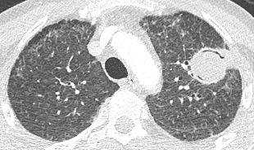
J27
Amorce de sortie d’aplasie: 300 GB
Le dernier galactomannane est négatif
Scanner de contrôle:
Quel traitement par la suite ?

Slide 65
J27: Quel traitement par la suite ?
Variable selon PEC hémopathie
  Allogreffe ou non
  Mise en RC ou non
  Type de consolidation….
  Prophylaxie secondaire tant que dure l’immunodépression

Slide 66



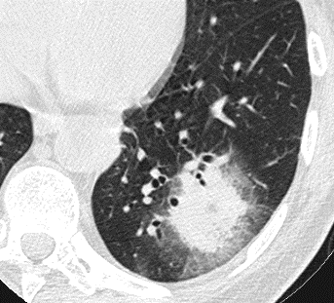
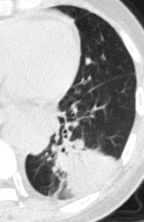
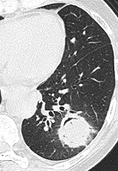



Evolution typique d’une API
Halo
Infiltrat
Croissant gazeux
J0 - J5
J5 - J10
J10 - J20
Tres évocateur
aspecifique
retardé
Neutropenie
PNN
>>
500
Caillot, JCO 2001
Notes:
66

Slide 67
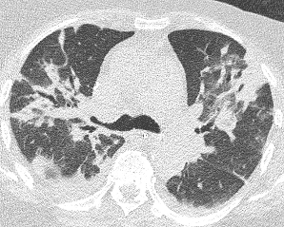
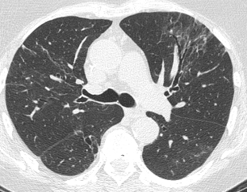
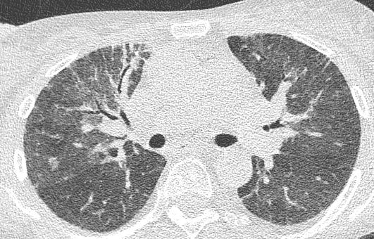
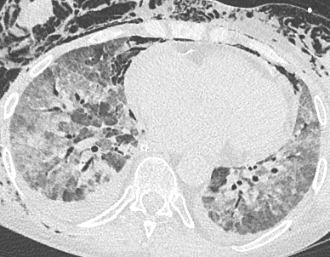
Pneumocystose
Patient 1: 7/2 14/3
Patient 2: 9/4 14/4

Slide 68
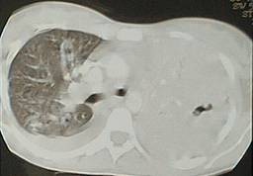
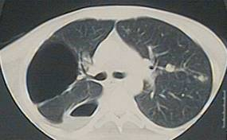


Autres infections pulmonaires graves
Tuberculose S. aureus

